Slide 1
Zanimanja ljudi
Centar za odgoj i obrazovanje Krapinske Toplice
Ljudevita Gaja 2b
49217 Krapinske Toplice
2. dio

Slide 2
PRISJETIMO SE :
Ljudi se bave različitim zanimanjima.
Sva su zanimanja jednako važna!
Bez obzira na to gdje tko živi, može se baviti
zanimanjem kojim želi.
Danas ćemo naučiti koja još zanimanja postoje.

Slide 3
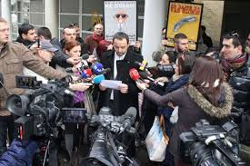
NOVINARI prikupljaju informacije o događajima, temama i osobama te ih objavljuju u novinama, na televiziji, radiju i internetu.

Slide 4
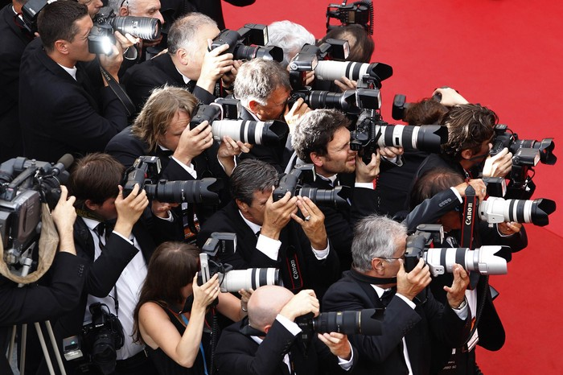
FOTOGRAFI snimaju i obrađuju fotografije.

Slide 5
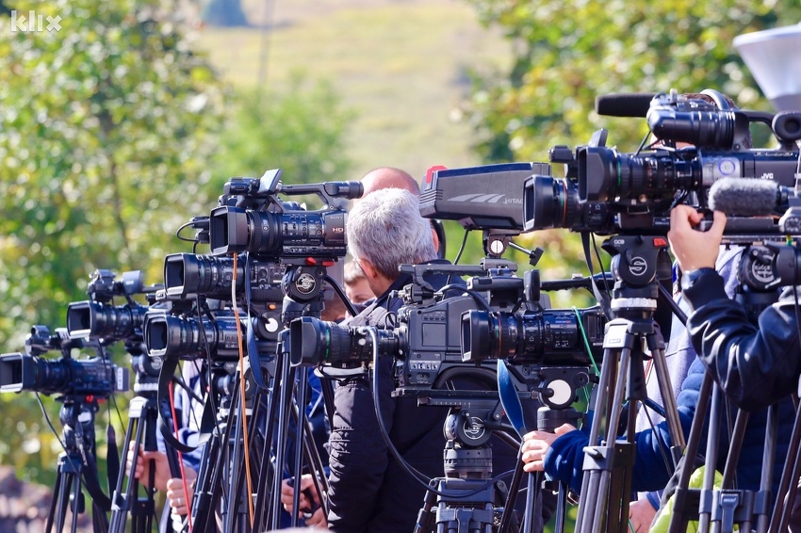
SNIMATELJI kamerama snimaju filmove, serije i televizijske emisije.

Slide 6
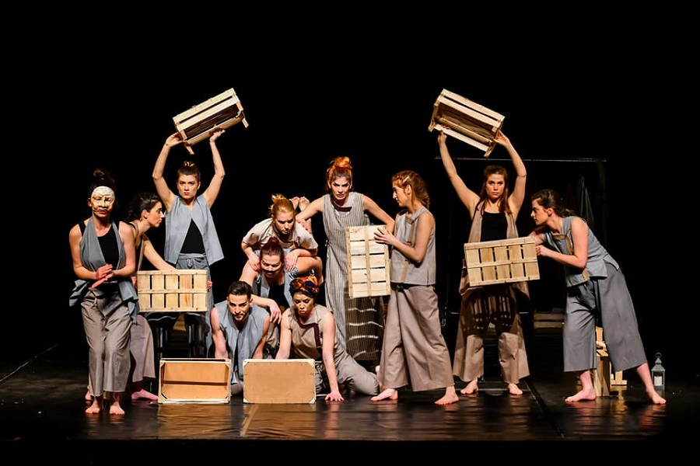
GLUMCI i GLUMICE glume u filmovima, serijama i kazališnim predstavama.

Slide 7
PJEVAČI I PJEVAČICE pjevaju pjesme.

Slide 8
PLESAČI I PLESAČICE se bave plesom.

Slide 9
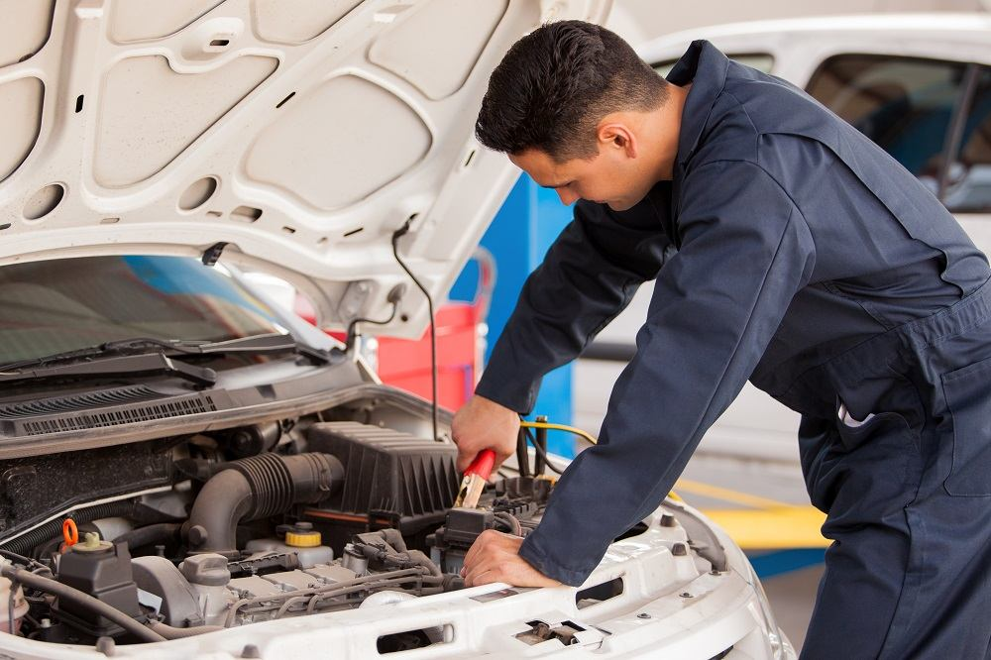
AUTOMEHANIČARI popravljaju vozila.

Slide 10
ZIDARI grade kuće, zgrade i ostale objekte.

Slide 11
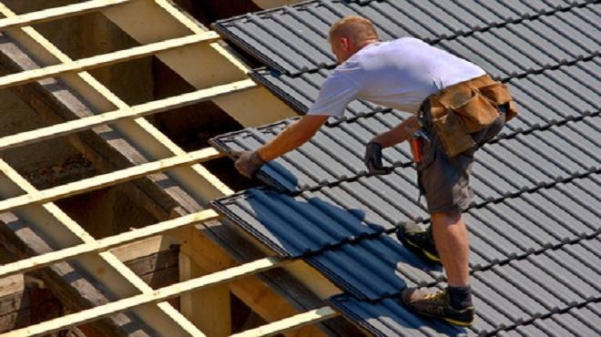
KROVOPOKRIVAČI rade krovove na kućama.

Slide 12
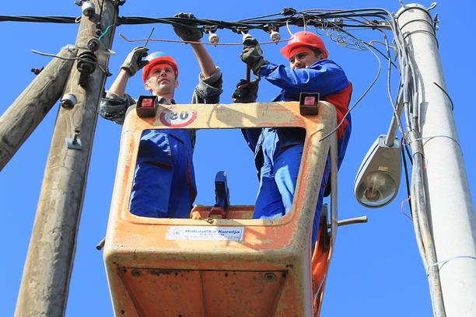
ELEKTRIČARI rade poslove koji su vezani uz električnu energiju (postavljaju elekrične instalacije, otklanjaju kvarove i slično).

Slide 13
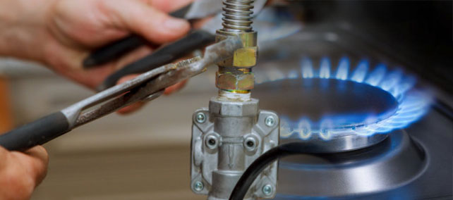
PLINOINSTALATERI postavljaju i popravljaju plinske instalacije.

Slide 14
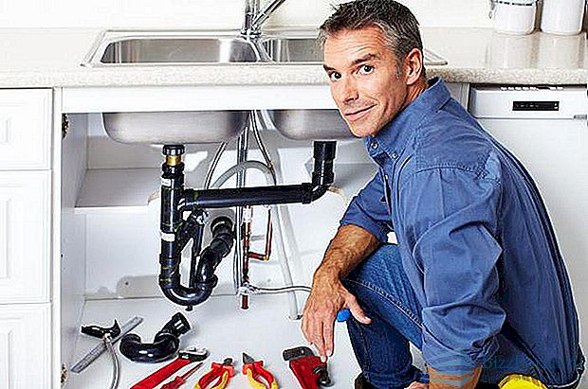
VODOINSTALATERI postavljaju i popravljaju instalacije koje omogućavaju da ljudi imaju vodu u kućanstvu.

Slide 15
SOBOSLIKARI kreče prostorije u kući.

Slide 16
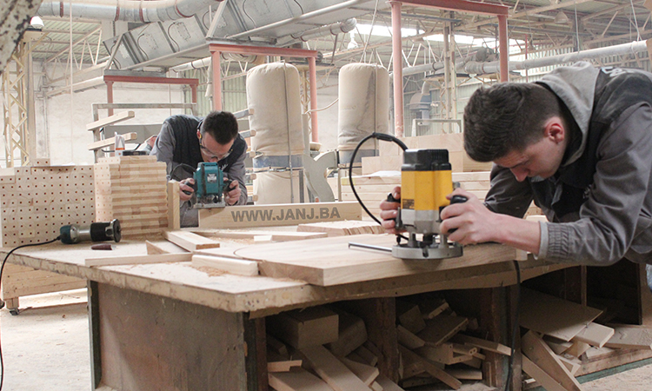
STOLARI obrađuju drvo i izrađuju razne drvene predmete i namještaj.

Slide 17
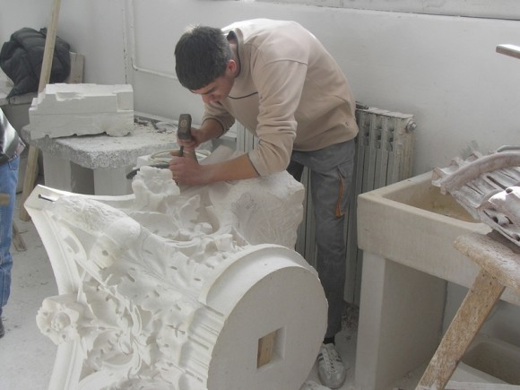
KLESARI obrađuju različite vrste kamena.

Slide 18
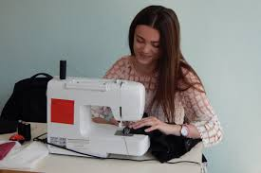
KROJAČI i KROJAČICE kroje i šivaju odjeću.

Slide 19
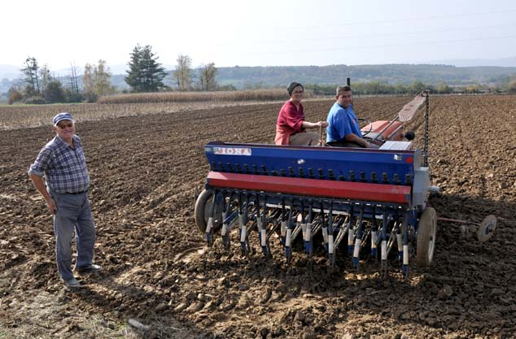
RATARI obrađuju zemlju te uzgajaju žitarice i povrće.

Slide 20
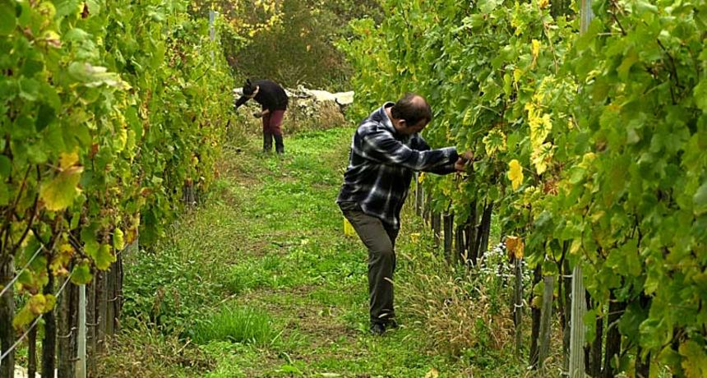
VINOGRADARI se bave uzgojem i preradom vinove loze (grožđa).

Slide 21
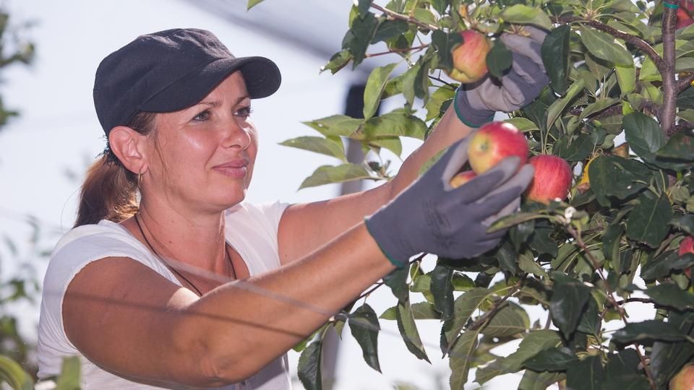
VOĆARI se bave uzgojem i preradom voća.

Slide 22
VRTLARI uređuju vrtove, parkove i druge zelene površine.

Slide 23
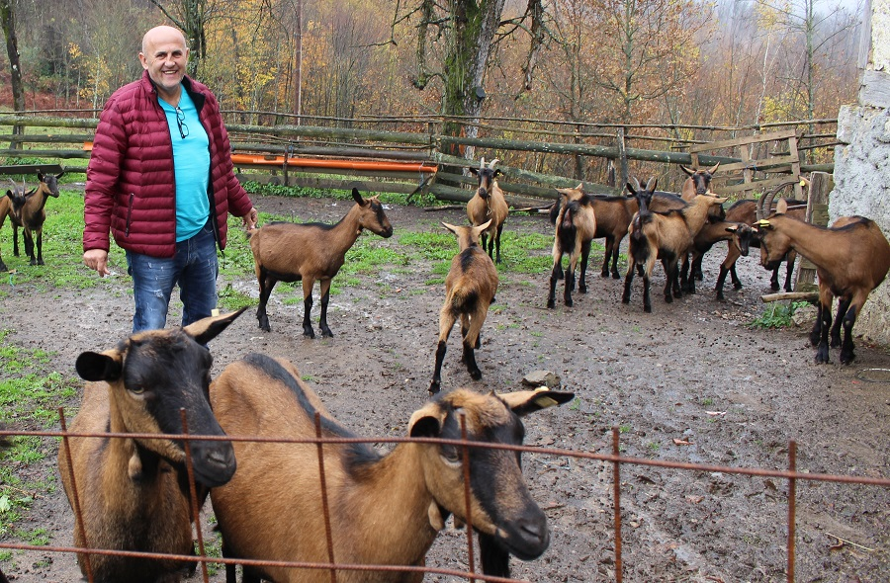
STOČARI se bave uzgojem stoke.

Slide 24
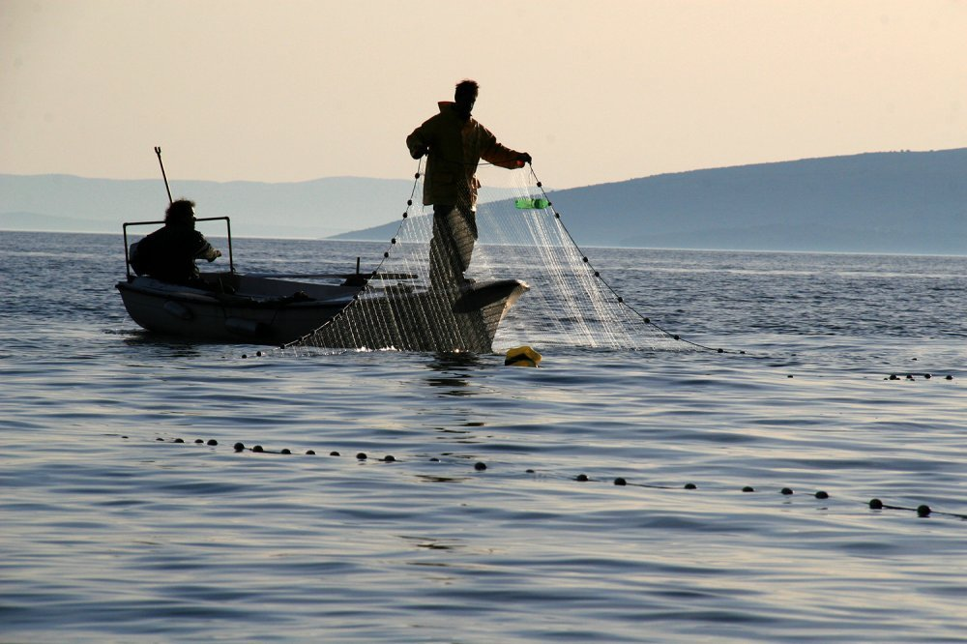
RIBARI se bave ribolovom i uzgojem riba.

Slide 25
Hvala na pažnji!

